Slide 1
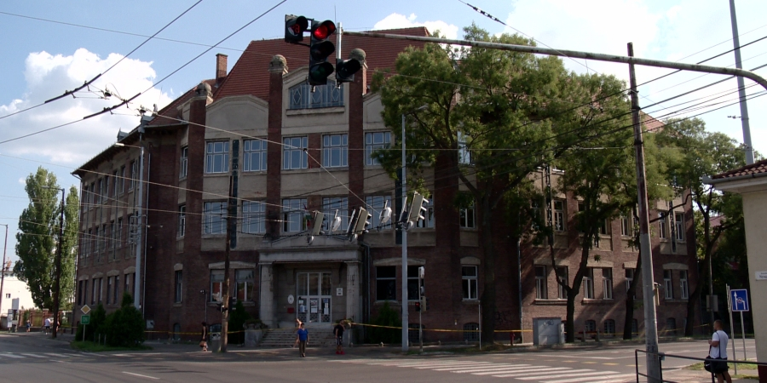

ClusterRack
Debreceni SZC Mechwart András Gépipari és Informatikai Technikum
Készítette az undefined csapat:
Borók Máté
Kovács Dániel Benedek
Tóth Péter Sándor
Felkészítő tanárunk:
Hagymási Gyula

Slide 2
A Csapat és a feladatmegosztás
Borók Máté
Kovács Dániel Benedek
Tóth Péter Sándor
A program CLI felületét és az abban végrehajtható parancsokat készítettem el.
Szándékomban áll jól működő és kinézettel rendelkező programokat kiadni a kezemből. A csapatban eddig mindig az én feladatom volt a UI megtervezése és kivitelezése.
Személyes projektjeim miatt már foglalkoztam kezelőfelületek elkészítésével python-ban, így most is szívesen magamra vállaltam.
Szeretek kreatív munkákon dolgozni és komplex feladatokat megoldani, szabadidőmben játékokat fejlesztek, Kung-Fu-zok, fagottozok és videójátékokkal játszok
A csapatban az én feladatom volt a program hátterében futó összes backend kód megírása

